Slide 1
Гусенкова Е.Е., воспитатель МДОУ «Детский сад №10 г.Калининска Саратовской области».
Презентация
Поле чудес
«Пословицы о семье»
для подготовительной группы
2011

Slide 2
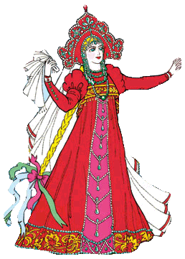
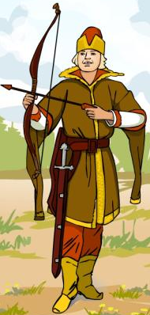
Помогите Ивану царевичу собрать букет для Василисы
Пословицы о семье
Отборочный тур
2. Человек без семьи,
что дерево без …
плодов
1. В хорошей семье
хорошие дети …
3. Вся семья вместе,
так и душа …
растут
на месте

Slide 3
В дружной семье не бывает…
Поле чудес.
Поиграем? Угадайте слово. Наводите ладошкой на буквы…
Пословицы о семье
П
Е
Ч
А
Л
И
Есть такая буква
Нет такой буквы
А
Б
В
Г
Д
Е
Ж
З
И
К
Л
М
Н
О
П
Р
С
Т
У
Ф
Х
Ц
Ч
Ш
Щ
Ы
Э
Ю
Я

Slide 4
Интернет - ресурсы
http://img.biser.info.s3.amazonaws.com/files/images2node/biser.info_212184063749e3b8faadbad_t.jpg (орнамент с пословицей)
http://www.zlatoriza.ru/uploads/items/big/01-9433.jpg (пословицы)
http://www.belygorod.ru/img2/Rus_Ornament/_Used/mRusskiyNarodnyOrnament_23.jpg (орнамент желтый)
http://www.vishivayu.ru/img/u5.jpg (орнамент синий)
http://www.free-lancers.net/posted_files/N539AE1E8AA57.jpg (ИЦ)
http://foto.rambler.ru/preview/r/500x500/4b0ce7f6-8f21-dd35-9b61-21a90a4289fd
(сундучок)
http://s010.radikal.ru/i311/1011/d6/280dbed4a632.jpg (жемчужины)
http://g.zebra.lt/atvirukai/konkursas/mokslas-kancia-d.jpg (стопка книг)
http://www.soulsongs.ru/poslovitsi/obereg_semyi400.gif (семья)
http://www.3dmarket-perm.ru/images/Romashka.JPG (ромашка)
http://asset2.dressed.ru/photos/items/1/9/7/4/8/8/mak-normal.png (мак)
http://s004.radikal.ru/i205/1006/91/42f3dd669d9c.jpg (васильки)
http://demiart.ru/forum/uploads1/post-38360-1206438791.jpg (бантик)
http://www.inletosun.info/wp-content/uploads/2011/02/97.jpg (родина)
http://www.chudopredki.ru/uploads/posts/2009-09/1253373189_book0.jpg (знания)

